Slide 1

最优化方法
主讲教师：李冬妮
助教：靳洪博、江煜舟
2022年-春季学期
1

Slide 2
授课要点
请实时关注本课程在乐学平台的通知/学习资料
下载课件学习
关注课程预告（特别是实验、答疑等安排）
扫码加入微信群
学习形式/Pattern
Lectures（讲授）+ Q.&A.（答疑）+ Exercises（测验） + Experiments（大作业实验）.
成绩构成/Credit Constitution
Exercises (30%) + Reports (70%).
2

Slide 3
授课要点
32学时，2学分
讲授：乐学平台下载课件学习。
答疑：课后一天之内，同学们可以通过微信群进行答疑。
测验：根据学习内容每1~2周在乐学平台上进行1次测验，占总成绩30%。
大作业实验与习题：围绕大作业进行12-16学时实验（含习题课），对代码及报告要求进行专门讲授与辅导。讲授内容在乐学平台发布，实验在线交流在课程微信群进行。大作业中的代码占总成绩20%，报告占50%。
大作业将在第4/5周发布。

Slide 4
参考书 Reference Books
Nemhauser, G. L.; Rinnooy Kan, A. H. G.; , eds. (1989). Optimization. Handbooks in Operations Research and Management Science. 1. Amsterdam: North-Holland Publishing Co.
William J. Cook, William H. Cunningham, William R. Pulleyblank, Alexander Schrijver; Combinatorial Optimization; John Wiley & Sons; 1 edition (November 12, 1997)
Jon Lee; A First Course in Combinatorial Optimization; Cambridge University Press; 2004.
Christos H. Papadimitriou and Kenneth Steiglitz Combinatorial Optimization : Algorithms and Complexity; Dover Pubns; (paperback, Unabridged edition, July 1998)
最优化方法（第二版），施光燕，钱伟懿，庞丽萍，高等教育出版社，2007年
最优化方法，何坚勇，清华大学出版社，2007年
最优化方法及其应用，郭科，陈聆，魏友华，高等教育出版社，2007年
最优化理论与算法，陈宝林，清华大学出版社
最优化理论与方法，袁亚湘，科学出版社
近代优化方法，徐成贤，科学出版社
4

Slide 5
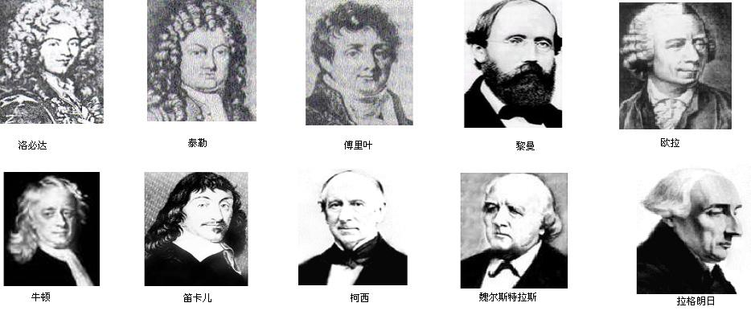
数学家名人录
5

Slide 6
1 引言:数学建模与最优化的背景
数学建模
数学建模的历史和数学的历史基本上是一样的；
古埃及几何学产生于尼罗河泛滥后土地的重新丈量；
古印度几何学的起源则与宗教密切相关
中国的《周批算经》是讨论天文学测量的巨著；
大约公元前５世纪，毕达哥拉斯学派重视自然及社会中不变因素的研究，把几何、算术、天文、音乐称为“四艺”，在其中追求宇宙的和谐规律性。
17世纪出现了笛卡尔、牛顿、莱布尼兹等数学家，奠定了微积分的基础，其研究的对象包括行星运动、流体运动、机械运动、植物生长等均属于数学建模的范畴；
19世纪后期，数学成为了研究数与形、运动与变化的学问；
可以说，数学是模式的科学，其目的是要揭示人们从自然界和数学本身的抽象世界中所观察到的结构和对称性。
6

Slide 7
引子：优化问题
问题：求从 BIT-良乡 到 BIT-魏公村 的最短路径？
考虑：
（1）有哪些潜在路段可以通行？
（2）每条路段上是否限速？
……
Notes:
人们一般认为,运筹学起源于第二次世界大战 初期。当时,英国(随即是美国)军事部门迫切需要研究如何将非常有限的物资以及人力和物力,分配与使用到各种军事活动的运行中,以达到最好的作战效果。在第二次世界大战期间,德国已拥有一支强大的空军,飞机从德国起飞17分钟即到达英国本土。在如此短的时间内,如何预警和拦截成为一大难题。1935年,为了对付德国空中力量的严重威胁,英国在东海岸的鲍德西(Bawdsey)成立了关于作战控制技术的研究机构。1938年,鲍德西科学小组负责人(Rowe,A1P)把他们从事的工作称 为运筹学(operationalresearch[英],operationsresearch[美],直译为“作战研究”)。

Slide 8
1 引言:数学建模与最优化的背景
最优化
最优化问题有相当长的发展历史，最一早可以追溯到牛顿、拉格朗日时代。由于牛顿等对微积分的重要贡献，才使得差分方程法解决最优化问题成为可能。这其中的先锋者包括贝诺利(Bemot)，欧拉(Eller)和拉格郎日等。
Lagrange发明了有名的拉格郎日乘子法。柯西(Canchy)首先提出了最速下降法(解决无约束最小化问题)。尽管有这些早期的成果，最优化的发展相当缓慢，直到50年代高速计算机的出现。50年代后，最优化的发展进入旺盛期，出现了大量的新算法。Dantzig提出了解决线性规划问题的simplex方法，Bellman提出了动态规划最优化最优性原理，使得约束最优化成为可能性。Kuhn和Tucher提出的最优化规划问题的充分和必要条件开创了非线性规划优化技术的基础。
几何规划优化由Zountijker和Rosen在60年代提出，Gomory同
时提出了积分规划技术。随机(或统计)规划技术最早山Danzig和charnes提出，Cooper发展了该技术。
8

Slide 9
1 引言:数学建模与最优化的背景
最优化（续）
构成现代优化理论的相关技术是模拟退火SA、遗传算法GA等现代启发式最优化算法，他们均是从60年代发展起来的。
SA算法是一种组合优化算法，因模拟材料的退火处理(Annealing)而得名的优化算法。退火是材料加工的一种处理方式，即首先将固体加工到融化状态，再逐渐冷却，直到材料达到结晶状态。在这个过程中，固体内的自由能最终被降低到最小状态。在实践中，冷却过程必须非常小心控制，以防止固体结晶到局部最小能量状态，即局部最优解，从而影响材料的强度等各种性能。模拟退火算法模拟这样的物理过程，将组合最小化能量状态模拟为最终晶体状态，并设计一个类似的处理过程，达到优化的目的。
9

Slide 10
运筹学
运筹学是20世纪三四十年代发展起来的一门新兴交叉学科。它主要研究人类对各种资源的运用及筹划，在满足一定约束的条件下，以期发挥有限资源的最大效益，达到总体最优的目标。最初由钱学森老先生引入中国，最开始的用途是优化航空／军工等领域。
Operational Research, Operations Research
-European Journal of Operational Research
-Operations Research
Notes:
人们一般认为,运筹学起源于第二次世界大战 初期。当时,英国(随即是美国)军事部门迫切需要研究如何将非常有限的物资以及人力和物力,分配与使用到各种军事活动的运行中,以达到最好的作战效果。在第二次世界大战期间,德国已拥有一支强大的空军,飞机从德国起飞17分钟即到达英国本土。在如此短的时间内,如何预警和拦截成为一大难题。1935年,为了对付德国空中力量的严重威胁,英国在东海岸的鲍德西(Bawdsey)成立了关于作战控制技术的研究机构。1938年,鲍德西科学小组负责人(Rowe,A1P)把他们从事的工作称 为运筹学(operationalresearch[英],operationsresearch[美],直译为“作战研究”)。

Slide 11
运筹学有哪些应用
路径优化问题（Routing Problem）--交通领域（GPS导航）；
仓储、运输等物流（Logistics）以及供应链(Supply chain)领域；
制造业里的生产流程优化（Process Optimization）；
电力领域的电网的布局以及分配(Power Grid)；
电子工程里的设施部件分配问题(Facility Layout Problem)；
能源领域的优化，如：如何铺设输油管道；
火车、课程、飞机时刻表安排问题等调度问题 (Scheduling Problem);
资产配置 （Asset Allocation）、风险控制 (risk management)等经济金融领域的应用；

Slide 12
运筹学有哪些应用
综上所述，运筹学里的优化模型作为数学建模里的一种模型，在各个领域被广泛应用；运筹学里的优化算法作为数值解决各类优化问题的关键，应用更为广泛，例如统计模型最后基本归结为求解一个优化问题(如最大似然估计)。
简单地说：凡是有“最”字，如：利润最大化、成本最小化，基本就和运筹学息息相关。

Slide 13
学科、专业、课程
数学系运筹学专业--（非）线性规划，整数规划，多目标优化，最优化理论等；
管理学院（School of Management）--管理决策、供应链等；
工程学院工业工程(Industrial Engineering)、物流工程专业--生产流程优化、物流、运输等；
计算机学院计算机专业--偏算法方向，近似算法、遗传算法等；
另外电子工程，通信，化工，自动化等专业往往也会开凸优化或数值优化（Numerical Optimization）等课程。

Slide 14
数学模型的分类
按是否考虑随机因素分类
确定性模型
随机性模型
按是否考虑模型的变化分类
静态模型
动态模型
按应用离散方法或连续方法
离散模型
连续模型
按建立模型的数学方法分类
几何模型
微分方程模型
图论模型
规划论模型
马氏链模型
14

Slide 15

数学建模示例
椅子能在不平的地面上放稳吗
问题分析
通常 ~ 三只脚着地
放稳 ~ 四只脚着地
四条腿一样长，椅脚与地面点接触，四脚连线呈正方形;
模型假设
地面高度连续变化，可视为数学上的连续曲面;
地面相对平坦，使椅子在任意位置至少三只脚同时着地。
15

Slide 16
模型构成
用数学语言把椅子位置和四只脚着地的关系表示出来
椅子位置
利用正方形(椅脚连线)的对称性
B ´
B
用θ(对角线与x轴的夹角)表示椅子位置
A ´
四只脚着地
椅脚与地面距离为零
C
θ
A
距离是θ的函数
O
x
四个距离(四只脚)
两个距离
正方形对称性
C ´
D´
D
A,C 两脚与地面距离之和 ~ f(θ)
正方形ABCD绕O点旋转
B,D 两脚与地面距离之和 ~ g(θ)
16

Slide 17
模型构成
用数学语言把椅子位置和四只脚着地的关系表示出来
地面为连续曲面
f(θ) , g(θ)是连续函数
椅子在任意位置至少三只脚着地
对任意θ, f(θ), g(θ)至少一个为0
数学问题
已知： f(θ) , g(θ)是连续函数 ;
对任意θ， f(θ) • g(θ)=0 ;
且 g(0)=0， f(0) > 0.
证明：存在θ₀，使f(θ₀) = g(θ₀) = 0.
17

Slide 18
模型求解
给出一种简单、粗糙的证明方法
将椅子旋转90⁰，对角线AC和BD互换。
由g(0)=0， f(0) > 0 ，知f(π/2)=0 , g(π/2)>0.
令h(θ)= f(θ)–g(θ), 则h(0)>0和h(π/2)<0.
由 f, g的连续性知 h为连续函数, 据连续函数的基本性质, 必存在θ₀ , 使h(θ₀)=0, 即f(θ₀) = g(θ₀) .
因为f(θ) • g(θ)=0, 所以f(θ₀) = g(θ₀) = 0.
评注和思考
建模的关键 ~
θ和 f(θ), g(θ)的确定
假设条件的本质与非本质
考察四脚呈长方形的椅子
18

Slide 19
数学建模的方法和步骤
数学建模的基本方法
机理分析
根据对客观事物特性的认识，
找出反映内部机理的数量规律
测试分析
将对象看作“黑箱”,通过对量测数据的
统计分析，找出与数据拟合最好的模型
二者结合
用机理分析建立模型结构,用测试分析确定模型参数
机理分析没有统一的方法，主要通过实例研究(Case Studies)来学习。
19

Slide 20
数学建模的一般步骤
模型准备
模型假设
模型构成
模型检验
模型分析
模型求解
模型应用
模
型
准
备
形成一个
比较清晰
的‘问题’
了解实际背景
明确建模目的
搜集有关信息
掌握对象特征
20

Slide 21
数学建模的一般步骤
针对问题特点和建模目的
模
型
假
设
作出合理的、简化的假设
在合理与简化之间作出折中
用数学的语言、符号描述问题
模
型
构
成
发挥想像力
使用类比法
尽量采用简单的数学工具
21

Slide 22
数学建模的一般步骤
模型
求解
各种数学方法、软件和计算机技术
模型
分析
如结果的误差分析、统计分析、
模型对数据的稳定性分析
模型
检验
与实际现象、数据比较，
检验模型的合理性、适用性
模型应用
22

Slide 23
数学建模的全过程
现实对象的信息
表述
数学模型
现实世界
数学世界
(归纳)
验证
求解
(演绎)
现实对象的解答
数学模型的解答
解释
表述
根据建模目的和信息将实际问题“翻译”成数学问题
求解
选择适当的数学方法求得数学模型的解答
解释
将数学语言表述的解答“翻译”回实际对象
验证
用现实对象的信息检验得到的解答
实践
理论
实践
23

Slide 24
最优化的基本概念与分类
最优化的基本概念
最优化技术分类
最优化建模与求解示例
24

Slide 25
最优化的基本概念
最优化技术是一门较新的学科分支。它是在本世纪五十年代初在电子计算机广泛应用的推动下才得到迅速发展，并成为一门直到目前仍然十分活跃的新兴学科。最优化所研究的问题是在众多的可行方案中怎样选择最合理的一种以达到最优目标。
将达到最优目标的方案称为最优方案或最优决策，搜寻最优方案的方法称为最优化方法，关于最优化方法的数学理论称为最优化论。
最优化问题至少有两要素：一是可能的方案；二是要追求的目标。后者是前者的函数。如果第一要素与时间无关就称为静态最优化问题，否则称为动态最优化问题。
25

Slide 26
最优化的基本概念
最优化技术工作被分成两个方面，一是由实际生产或科技问题形成最优化的数学模型，二是对所形成的数学问题进行数学加工和求解。
对于第二方面的工作，目前已有一些较系统成熟的资料，但对于第一方面工作即如何由实际问题抽象出数学模型，目前很少有系统的资料，而这一工作在应用最优化技术解决实际问题时是十分关键的基础，没有这一工作，最优化技术将成为无水之源，难以健康发展。

Slide 27

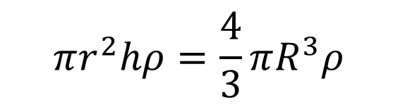
最优化问题举例
最优化在物质运输、自动控制、机械设计、采矿冶金、经济管理等科学技术各领域中有广泛应用。下面举几个专业性不强的实例。
例1.把半径为1的实心金属球熔化后，铸成一个实心圆柱体，问圆柱体取什么尺寸才能使它的表面积最小？
解：决定圆柱体表面积大小有两个决策变量：圆柱体底面半径r、高h。
问题的约束条件是所铸圆柱体重量与球重相等。即
$$πr^{2}hρ=\frac{4}{3}πR^{3}ρ$$
$$ρ为金属比重.ρ≠0.R=1$$
27
Notes:
27

Slide 28
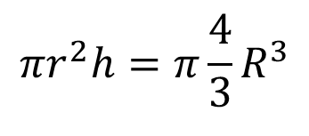

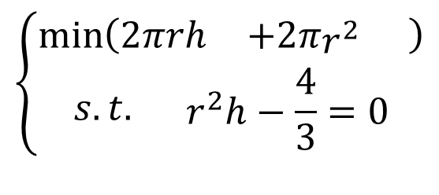

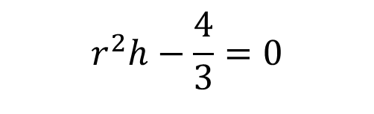
$$πr^{2}h=π\frac{4}{3}R^{3}$$
$$r^{2}h−\frac{4}{3}=0$$
即 即
问题追求的目标是圆柱体表面积最小。即
min
则得原问题的数学模型：
s.t. Subject to.固定.
$$\left(2πrh+2π\begin{matrix}r^{2} & \end{matrix}\right)$$
$$\left\{\begin{matrix}\min\left(2π\begin{matrix}rh & +2π\begin{matrix}r^{2} & \end{matrix}\end{matrix}\right) \\ s.t.\begin{matrix} & r^{2}h−\frac{4}{3}=0\end{matrix}\end{matrix}\right.$$
$$⇒$$
28
Notes:
28

Slide 29
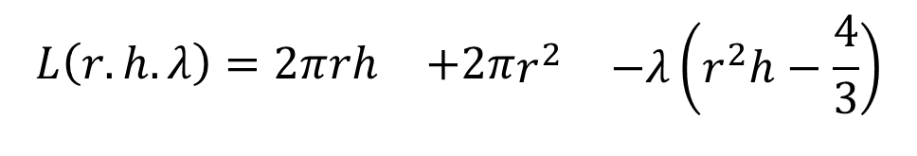
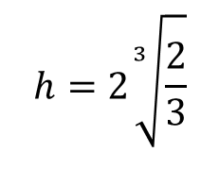

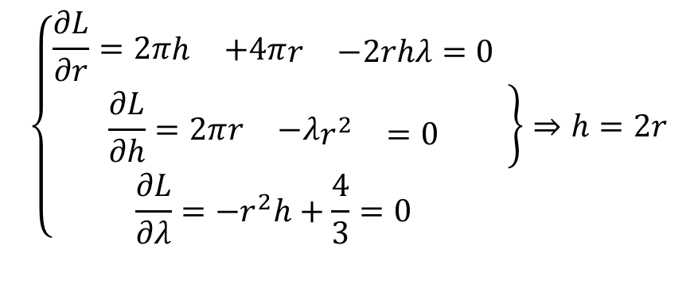
利用在高等数学中所学的Lagrange乘子法可求解本问题
分别对r.h.λ求偏导数,并令其等于零.有:
$$L\left(r.h.λ\right)=2π\begin{matrix}rh & +2π\begin{matrix}r^{2} & −λ\left(r^{2}h−\frac{4}{3}\right)\end{matrix}\end{matrix}$$
$$\left\{\begin{matrix}\frac{∂L}{∂r}=2π\begin{matrix}h & +4π\begin{matrix}r & −2rhλ=0\end{matrix}\end{matrix} \\ \frac{∂L}{∂h}=2π\begin{matrix}r & −λ\begin{matrix}r^{2} & =0\end{matrix}\end{matrix} \\ \frac{∂L}{∂λ}=−r^{2}h+\frac{4}{3}=0\end{matrix}\left.\begin{matrix} \\ \\ \end{matrix}\right\}\right.⇒h=2r$$
$$⇒r=\sqrt[3]{\frac{2}{3}}.$$
$$h=2\sqrt[3]{\frac{2}{3}}$$
29
Notes:
29

Slide 30
优化问题的一般形式
优化问题三要素：决策变量；目标函数；约束条件
目标函数
约
束
条
件
决策变量
可行解（满足约束）与可行域（可行解的集合）
最优解（取到最小或最大值的可行解）

Slide 31
线性规划 目标函数和约束条件都是线性函数
线性规划模型的标准型:
其中
线性规划的其他形式可通过形式变换和添加松弛变量而化为标准型.
常用求解方法:单纯形法

Slide 32
线 性 规 划（例1）
某豆腐店用黄豆制作两种不同口感的豆腐出售。制作口感较鲜嫩的豆腐每千克需要0.3千克一级黄豆及0.5千克二级黄豆，售价10元；制作口感较厚实的豆腐每千克需要0.4千克一级黄豆及0.2千克二级黄豆，售价5元。现小店购入9千克一级黄豆和8千克二级黄豆。
问：应如何安排制作计划才能获得最大收益。

Slide 33
一、问题前期分析
该问题是在不超出制作两种不同口感豆腐所需黄豆总量条件下合理安排制作计划，使得售出各种豆腐能获得最大收益。
二、模型假设
1．假设制作的豆腐能全部售出。
2．假设豆腐售价无波动。

Slide 34
变量假设：
设计划制作口感鲜嫩和厚实的豆腐各x1千克和 x2千克，可获得收益R元。
目标函数：获得的总收益最大。
总收益可表示为：
受一级黄豆数量限制：
受二级黄豆数量限制：

Slide 35
综上分析，得到该问题的线性规划模型
s.t.

Slide 36
用Matlab编程求解程序如下：
[X,FVAL,EXITFLAG,OUTPUT] = LINPROG(f,A,b)
f = -[10 5];
A = [0.3 0.4;0.5 0.2];
B = [9;8];
[X,FVAL,EXITFLAG,OUTPUT] = LINPROG(f,A,b)
X =
10.0000
15.0000
FVAL =
-175.0000

Slide 37
用YALMIP编程求解程序如下：
x=sdpvar(1,2);
C=[10 5];
a=[0.3 0.4;0.5 0.2];b=[9 8];
f=C*x';
F=set(0<=x<=inf);
F=F+set(a*x'<=b');
solvesdp(F,-f)
double(f)
double(x)
ans =
175
ans =
10 15

Slide 38
线 性 规 划（例2）
设某工厂有甲、乙、丙、丁四个车间，生产A、B、C、D、E、F六种产品。根据机床性能和以前的生产情况，得知每单位产品所需车间的工作小时数、每个车间在一个季度工作小时的上限以及单位产品的利润，如下表所示(例如，生产一个单位的A产品，需要甲、乙、丙三个车间分别工作1小时、2小时和4小时)
问：每种产品各应该每季度生产多少，才能使这个工厂每季度生产利润达到最大。

Slide 39
生产单位产品所需车间的工作小时数 | A | B | C | D | E | F | 每个车间一个季度工作小时的上限
甲 | 1 | 1 | 1 | 3 | 2 | 3 | 500
乙 | 2 |  | 5 | 5 |  |  | 500
丙 | 4 | 2 |  |  | 5 |  | 500
丁 |  | 1 | 3 |  |  | 8 | 500
利润 (百元) | 4.0 | 2.4 | 5.5 | 5.0 | 4.5 | 8.5

Slide 40
生产单位产品所需车间的工作小时数 | A | B | C | D | E | F | 每个车间一个季度工作小时的上限
甲 | 1 | 1 | 1 | 3 | 2 | 3 | 500
乙 | 2 |  | 5 | 5 |  |  | 500
丙 | 4 | 2 |  |  | 5 |  | 500
丁 |  | 1 | 3 |  |  | 8 | 500
利润 (百元) | 4.0 | 2.4 | 5.5 | 5.0 | 4.5 | 8.5

Slide 41
这是一个典型的最优化问题，属线性规划。
假设：产品合格且能及时销售出去；工作无等待情况等
变量说明：
x_{j}：第j种产品的生产量（j=1,2,……,6）
a_{ij}：第i车间生产单位第j种产品所需工作小时数
（i=1,2,3,4;j=1,2,……,6）
b_{i}：第i车间的最大工作上限
c_{j}：第j种产品的单位利润
则： c_{j}x_{j}为第j种产品的利润总额；
a_{ij}x_{j}表示第i车间生产第j种产品所花时间总数；

Slide 42
于是，我们可建立如下数学模型：
s.t.
计算结果：
Z(百元) | x₁ | x₂ | x₃ | x₄ | x₅ | x₆
1320 | 0 | 0 | 60 | 40 | 100 | 40

Slide 43
运 输 问 题
要从甲城调出蔬菜2000吨，从乙城调出蔬菜2500吨，从丙城调出3000吨，分别供应A地2000吨，B地2300吨、C地1800吨、D地1400吨，已知每吨运费如下表：
供应单位 调出单位 | A | B | C | D
甲 | 21 | 27 | 13 | 40
乙 | 45 | 51 | 37 | 20
丙 | 32 | 35 | 20 | 30
问：如何调拨才能使运费最省？

Slide 44
假设：
①假设题目中所给运费已考虑各地间公里数；
②只考虑运量和运费，不考虑车辆调拨等其它相关因素
③不考虑车辆返空的费用（或：所给运费已包含车辆返空的费用）
变量说明：
x_{ij}:从第i城运往第j地的蔬菜数量（i=1,2,3;j=1,2,3,4）
a_{ij}:从第i城运往第j地的单位运费（ i=1,2,3;j=1,2,3,4 ）
b_{i}:从第i城调出的蔬菜总量
c_{j}:第j地所需蔬菜总量

Slide 45
可以建立如下模型：
s.t.

Slide 46
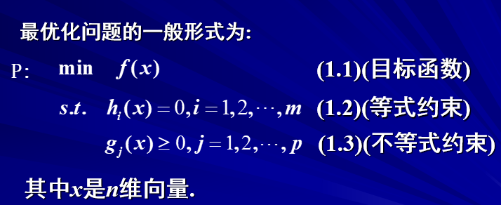
最优化问题的基本表达形式
在实际应用中,可以将求最大值的目标函数取相反数后统一成公式中求最小值的形式。

Slide 47
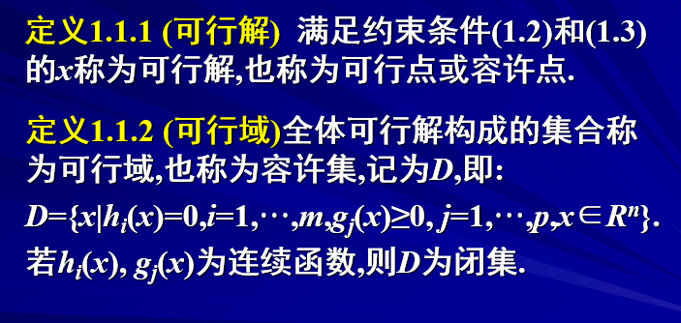
相关定义

Slide 48
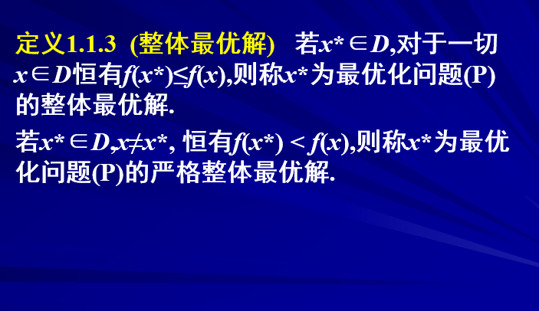
相关定义

Slide 49
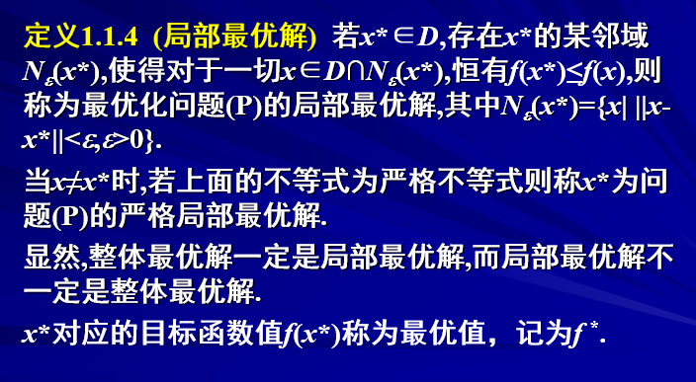
相关定义

Slide 50
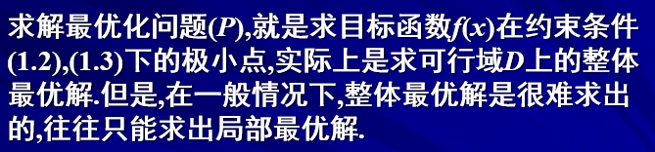
相关定义

Slide 51
给出一个最优化问题一定能求到最优解吗？

Slide 52
张益唐 孪生素数猜想

Slide 53
望月新一 ABC猜想

Slide 54
佩雷尔曼 庞加莱猜想

Slide 55

几个概念
01
NP问题研究意义
P problem
NP problem
NP-completeness
NP-hard

Slide 56
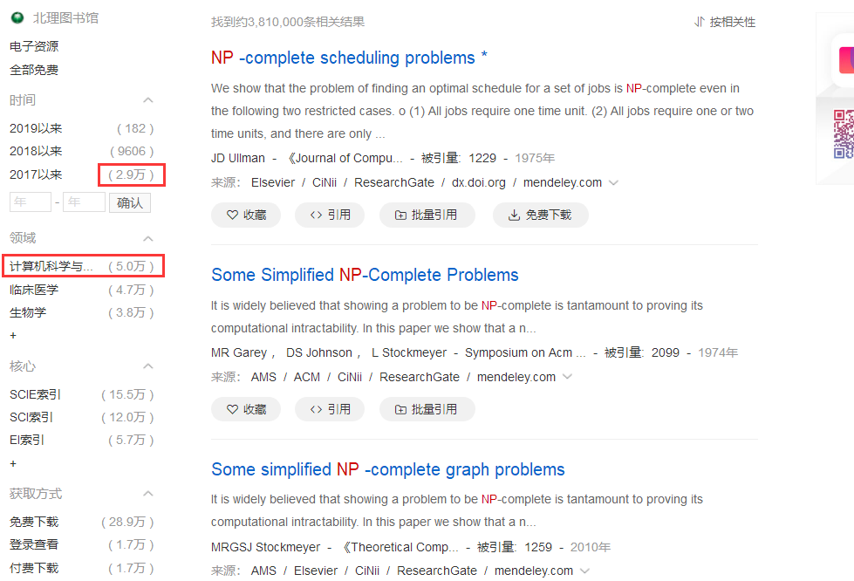
NP问题

Slide 57
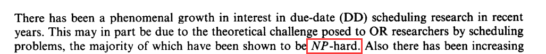
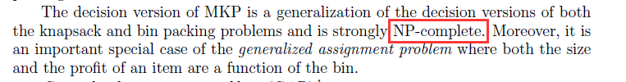
学术论文
01
NP问题研究意义

Slide 58
概念定义
研究背景
01
NP问题基础知识
02
P problem
Polynomial problem
如果一个问题可以找到一个能在多项式的时间里解决它的算法，那么这个问题就属于P问题。
NP problem？
Non-deterministic polynomial problem
NP问题是指可以在多项式的时间里验证一个解的问题。

Slide 59
概念定义
研究背景
01
NP问题基础知识
02
NP-completeness
①该问题是一个NP问题
②所有的NP问题都可以归约到该问题
NP-hard
所有的NP问题都可以归约到该问题

